Slide 1
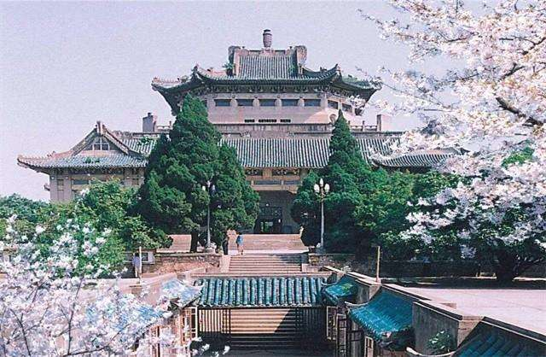

自然影像语义分割数据集调研
总结人：陶玉龙 总结时间：2019/08/02

Slide 2
01
【 CityScapes】
目录
02
【 PASCAL VOC2012】
CONTENTS
03
【 benchmark_RELEASE 】
04
【 PASCAL Context 】
05
【 Camvid】

Slide 3
PART
ONE
Cityscapes

Slide 4
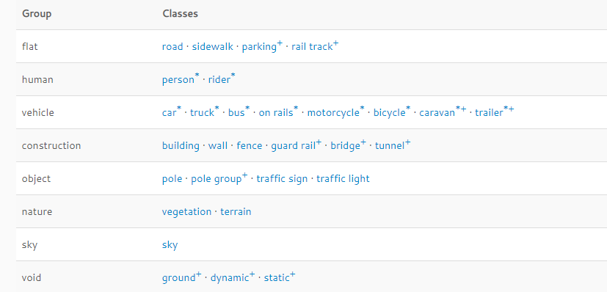
1.1 基本信息
官网地址：https://www.cityscapes-dataset.com/
论文名称：《The Cityscapes Dataset for Semantic Urban Scene Understanding》
目标类别：30类
基本任务：语义分割，实例分割
自然影像语义分割数据集调研

Slide 5
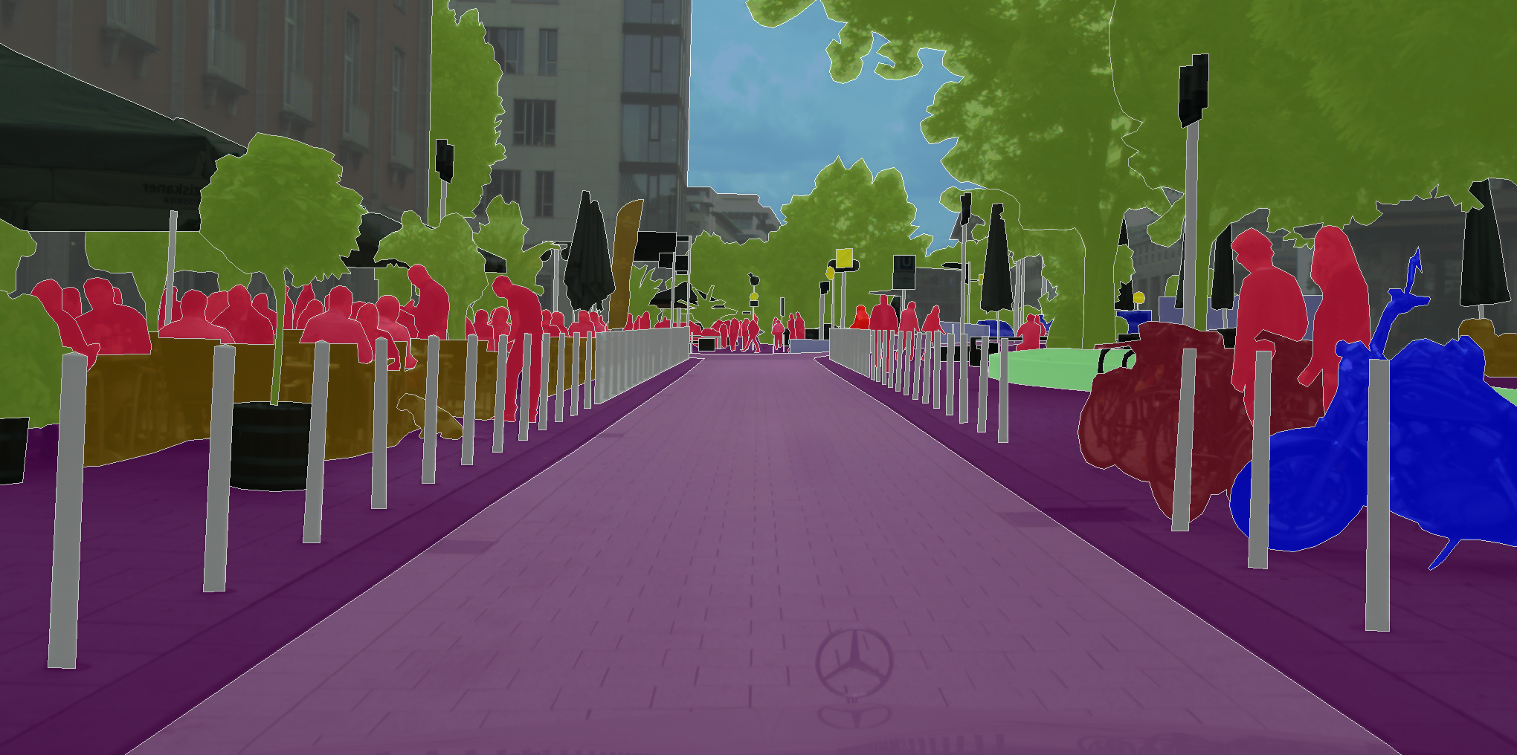
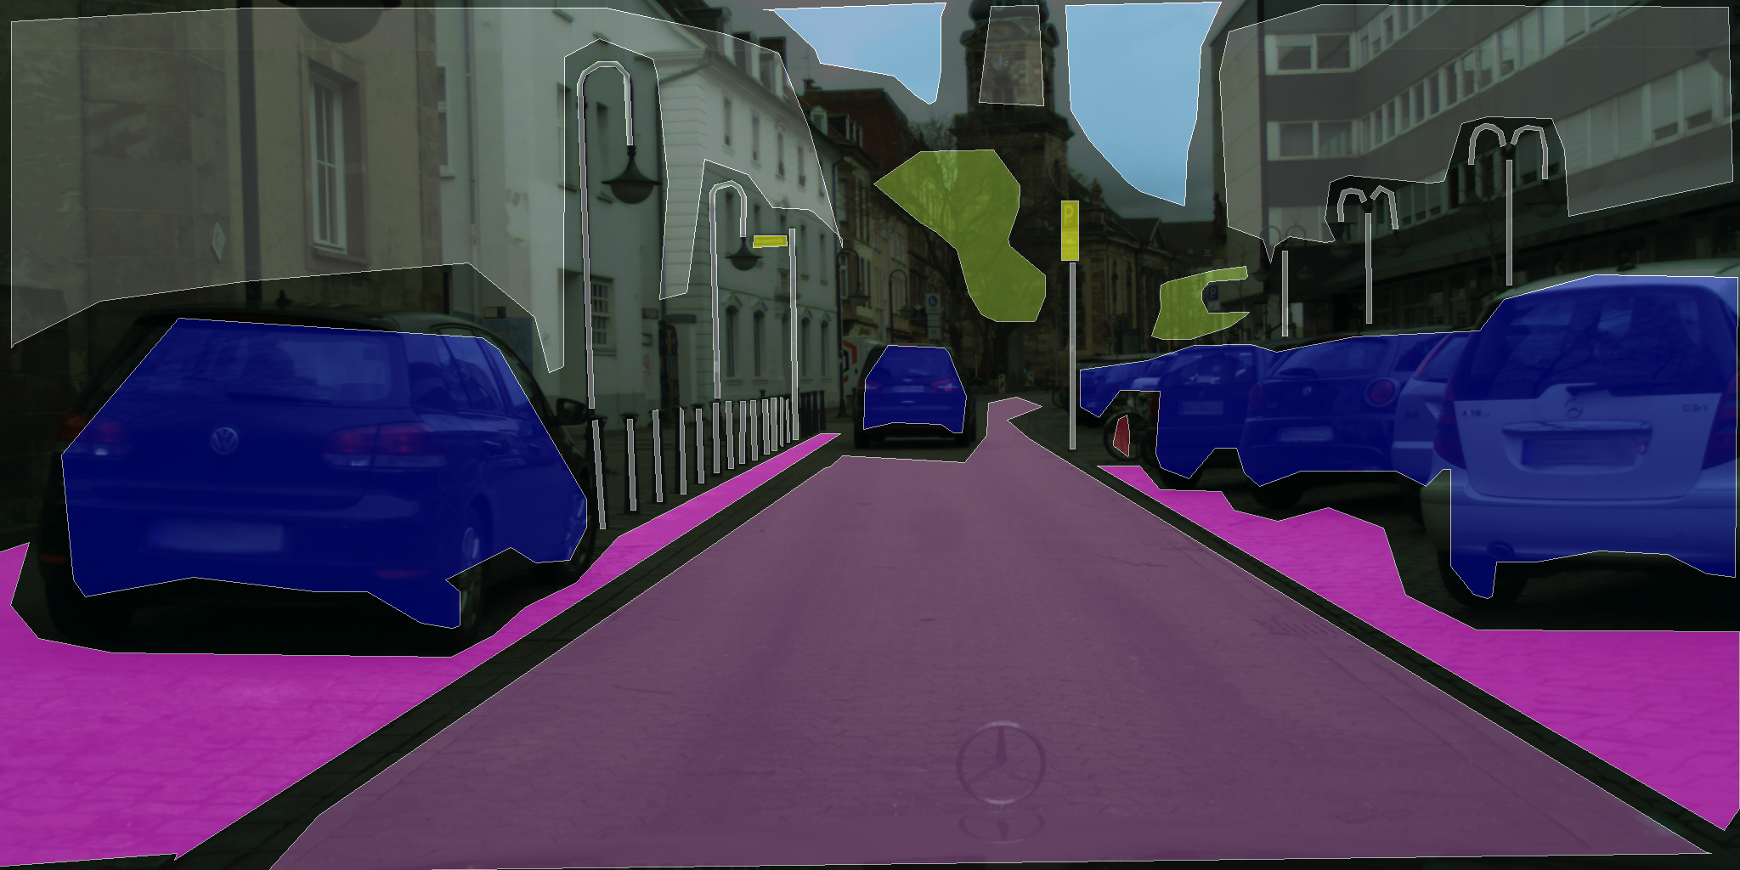
1.2 数据集介绍
 | 文件夹 | 数量 | 分辨率 | 备注
fine annotations | train | 2975 | 2048 x 1024 | 数据集分别采集于18、3和6个城市，按照城市名字进行划分；
 | val | 500 | 2048 x 1024
 | test | 1525 | 2048 x 1024
coarse annotations | train | 20 000 | 2048 x 1024 | 用于弱监督；
 | val
fine annotations
coarse annotations
自然影像语义分割数据集调研

Slide 6




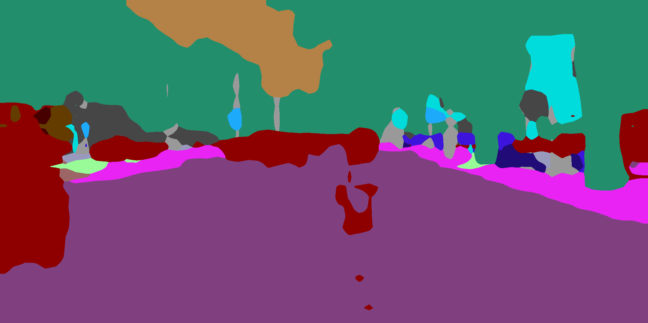
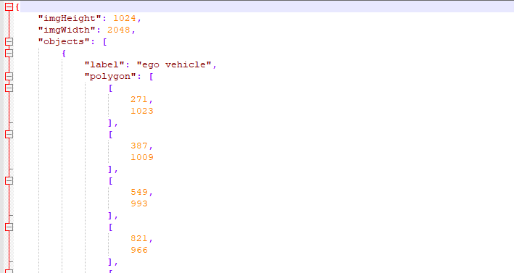
1.3 标注文件介绍
_gtFine_color.png
_gtFine_instanceIds.png
_gtFine_instanceTrainIds.png
_gtFine_labelIds.png
_gtFine_labelTrainIds.png
_gtFine_polygons.json
_gtFine_color.png：用于可视化，颜色与类别的对应关系在代码中已给出；
_gtFine_instaceIds.png：用于实例分割；
_gtFine_instanceTrainIds.png：用于实例分割的训练标签
_gtFine_labelIds.png：值为0-33，不同的值代表不同的类；
_gtFine_labelTrainIds.png：由json文件生成，用于语义分割
_gtFine_polygons.json：标注文件，标注物体的类别和位置；
自然影像语义分割数据集调研

Slide 7
1.4 训练策略
论文 | patch大小 | 训练类别 | 其他
PSPNet | \ | 19类 | 分别使用精细标注和双标注的数据
PANet | 768×768 | 19类 | 没有使用粗标注的数据
DenseASPP | 512 × 512 | 19类 | 没有使用粗标注的数据， 多尺度测试
DFANet | 1024 ×1024 | 19类 | 没有使用粗标注的数据
RefineNet | \ | 19类 | 在官网上测试结果
Deeplab v3 | 769×769 | 19类 | 验证集上测试\同时用粗标注的训练
自然影像语义分割数据集调研

Slide 8
PART
TWO
PASCAL VOC2012

Slide 9
2.1 基本信息
官网地址：http://home.bharathh.info/pubs/codes/SBD/download.html
论文名称：《The PASCAL Visual Object Classes (VOC) Challenge》
目标类别：21 类（一类背景）
基本任务：图像分类、目标检测、语义分割、动作分类、人体部件定位
Person: person
Animal: bird, cat, cow, dog, horse, sheep
Vehicle: aeroplane, bicycle, boat, bus, car, motorbike, train
Indoor: bottle, chair, dining table, potted plant, sofa, tv/monitor
自然影像语义分割数据集调研

Slide 10
2.2 数据集介绍
 | 文件夹 | 数量 | 分辨率 | 备注
Annotations | --*.xml | 17,125 | \ | 包含标注信息
ImageSets | Action | \ | \ | 用于姿态分类任务
 | Layout | \ | \ | 用于人体部位定位
 | Main | \ | \ | 与分割任务无关
 | Segmentation | --train.txt (1464 lines) | \ | 训练集
 |  | --trainval.txt (2913 lines)
 |  |  | \
 |  |  |  | 训练验证集
 |  | --val.txt (1449 lines) | \ | 验证集
JEPGImages | |--*.jpg | 17125 | 500*333-500*375不等 | 存储图片
SegmentationClass | |--*.jpg | 2913 |  | 用于语义分割的label
segmentationObjects | |--*.jpg | 2913 |  | 用于语义物体分类
自然影像语义分割数据集调研

Slide 11
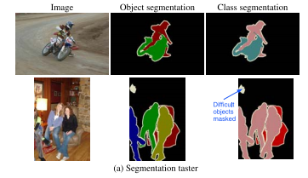
2.3 标注文件介绍
Object segmentation: 只是把物体按照轮廓分开，颜色是随机填充；
Class segmentation: 用于语义分割任务
自然影像语义分割数据集调研

Slide 12
2.4 训练策略
论文 | 预训练 | 其他
PSPNet | MS-COCO | 数据增强【1】10,582train, 1,449val and 1,456 test
PANet | 768×768 | 多尺度输入（0.5,0.75,1.0,1.25,1.5,1.75） 用PASCAL VOC 2012 trainval微调
RefineNet | \ | 与【2】等论文相同，利用【1】数据增强
Deeplab v3 | 769×769 | 数据增强【1】10,592train, 1,449val and 1,456 test
【1】B. Hariharan, P. Arbelaez, L. D. Bourdev, S. Maji, and J. Ma- lik. Semantic contours from inverse detectors. In ICCV, 2011. 7
【2】S. Zheng, S. Jayasumana, B. Romera-Paredes, V. Vineet, Z. Su, D. Du, C. Huang, and P. Torr. Conditional random fields as recurrent neural networks. In ICCV, 2015
.
【1】中利用边界进行数据增强，提出的数据集即SBD,在下一个章节中详细介绍
自然影像语义分割数据集调研

Slide 13
PART
THREE
benchmark_RELEASE（SBD）

Slide 14
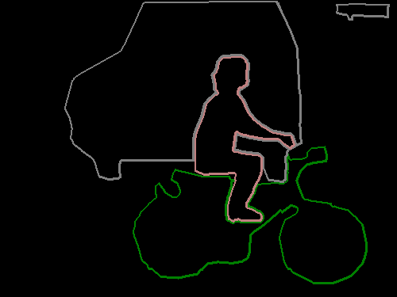
3.1 基本信息
官网地址：https://www.cityscapes-dataset.com/
论文名称：《Semantic contours from inverse detectors》
目标类别：21类(一类背景）
说明：这是一个增强数据集，数据集中只包含边缘
自然影像语义分割数据集调研

Slide 15
3.2 数据集介绍
文件夹 | 格式 | 数量 | 分辨率 | 备注
cls | --*.xml | 11355 | \ | 图像分类分割.mat标注信息
img | |--*.jpg | 11355 | 480*272-448*336不等 | 分割图像(原始图像)
inst | |--*.jpg | 11355 |  | 图像物体分割.mat标注信息
说明：VOC2012 val.(sbd中训练集和验证集的划分方式与PASCAL中的不同,所以sbd中的train samples 可能包含了PASCAL中的val)
自然影像语义分割数据集调研

Slide 16
PART
Four
PASCAL Context

Slide 17
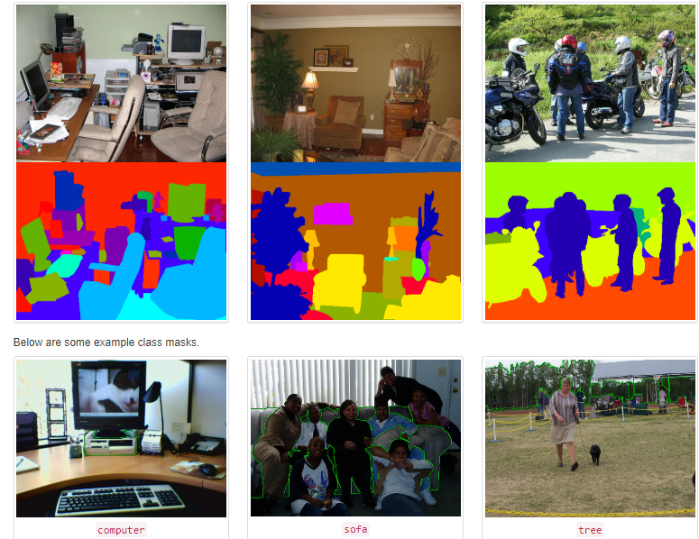
4.1 基本信息
官网地址：http://www.stat.ucla.edu/~ccvl/datasets/pascal-context/
论文名称：《The Role of Context for Object Detection and Semantic Segmentation
in the Wild》
目标类别：60类（一类背景）
自然影像语义分割数据集调研

Slide 18
4.2 数据集介绍
文件夹 | 数量 | 分辨率 | 备注
train | 4, 998 | 500*333-500*375不等 | 对VOC2012中的图片进行标注
test | 5, 105
fine annotations
coarse annotations
自然影像语义分割数据集调研

Slide 19
4.3 训练策略
论文 | resized scale | 训练类别 | 其他
HRNet | 480×480 | 60类 | 多尺度测试
DANet | \ | 60类 | 源码中未给出该数据集的超参
RefineNet | \ | 60类 | \
CENet | \ | 60类 | \
自然影像语义分割数据集调研

Slide 20
PART
Five
CamVid

Slide 21
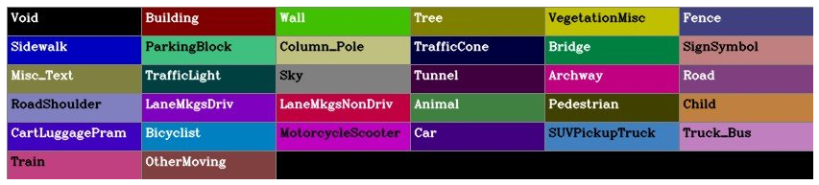
5.1 基本信息
官网地址：http://mi.eng.cam.ac.uk/research/projects/VideoRec/CamVid/
论文名称：《Semantic Object Classes in Video: A High-Definition Ground Truth Database》
目标类别：11类
基本任务：语义分割
数据量：训练集（367），验证集：（101）测试集（233）
分辨率：960x720px
自然影像语义分割数据集调研

Slide 22
5.2 训练策略
论文 | 其他
SegNet | 用median frequency balancing【1】解决类内不平衡
ENet | 下采样至480×360再进行训练
BiSeNet | 随机缩放self.scale = [0.5, 1, 1.25, 1.5, 1.75, 2]
DFANet | 直接用960x720px大小进行训练和测试
ICNet | 未在源码中找到该数据集的超参
【1】D. Eigen and R. Fergus, “Predicting depth, surface normals and semantic
labels with a common multi-scale convolutional architecture,” in ICCV,
pp. 2650–2658, 2015.
自然影像语义分割数据集调研

Slide 23
感谢您的倾听
总结人：陶玉龙 总结时间：2019/08/02

